Slide 1
Instruktion – att använda metoden PGUF

Slide 2
PGUF som metod
PGUF-hjulet (även kallad PGSA-hjulet) är en välkänd metod vid kvalitets- och förbättringsarbete. Förkortningen PGUF står för: Planera, Göra, Utvärdera och Förbättra.
PGUF är en fyra-stegsmetod som är iterativ, det vill säga momenten görs om och om igen.
Metoden ger en enkel systematik till förbättringsarbetet.
Genom att genomföra små tester i liten skala skapas kunskap om förändring ger förbättring kontinuerligt.

Slide 3
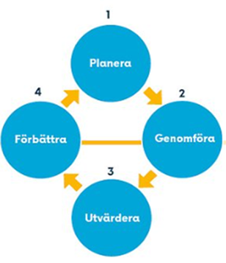
PGUF som verktyg är:
En metod för att testa förbättringsidéer

Slide 4
När kan verktyget användas?
För att få kunskap, hjälper till att besvara frågorna: - Vad vill vi åstadkomma? - Hur vet vi att förändringen är en förbättring? - Vilka förändringar kan vi göra som vi tror leder till en förbättring?
För att testa en förändringsidé.
För att sprida god praktik och goda exempel.
För att skapa en tillitsfull lärandekultur.
För att identifiera och lösa små problem innan de blir stora.

Slide 5
Hur gör man?
1. Planera
Försök förstå vad som behöver förändras för att förbättring ska uppnås.
Värdera tänkbara insatser för att uppnå förbättring, välj ut den som anses bäst och planera hur denna ska testas.
Beskriv vad som behöver eller kan förbättras och hur förbättring ska påvisas.
Vad? Hur? Vem? När?

Slide 6
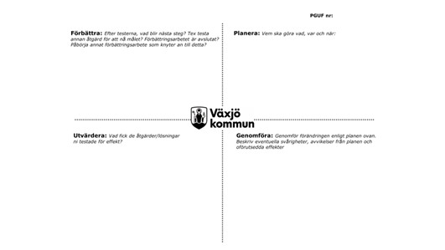
2. Genomföra
Genomför insatsen enligt planen.
Observera och dokumentera hur insatsen fungerar och vilken förbättring den ger.

Slide 7
3. Utvärdera
Analysera resultatet, det vill säga hur stor förbättring som uppnåtts.
Reflektera över resultatet och jämför med vad som förväntades

Slide 8
4. Förbättra
Vilka slutsatser drar vi av testet? Vad lärde vi oss?
Vad kan föras vidare till nästa PGUF-hjul?
- Behöver vi testa i större skala?
- Vilka förändringar bör göras mot bakgrund av de resultat testet visade?
Om önskat resultat uppnåtts, bestäm hur lösningen ska kunna införas och eventuellt spridas.

Slide 9
Hur går vi vidare?
Behöver vi göra ytterligare ett PGUF-hjul?
Om önskat resultat uppnåtts, bestäm hur lösningen ska kunna införas och eventuellt spridas.
Vad behöver vi göra för att få det till en hållbar förändring? ”slå in kvalitets kilen”

